Slide 1
懶人讀判決：以Line Notify連結爬蟲搜尋判決資訊
B07305043 社會四 傅品蓉
b07303010 經濟四 張皓程
B07310038 財法三 呂妍錚

Slide 2
動機與目的
對於許多法律系同學，尤其是正在準備考研究所或國家考試的同學來說非常需要閱讀最新的相關判決
每天翻找相關實務判決實在太過麻煩且容易忘記。固定每週或每月去閱讀又會累積過多且翻找上也十分麻煩。
用line notify加上爬蟲的方式，讓使用者可以每天都收到實務判決，而且用line每日通知可以讓使用者每天利用通勤或排隊等等的零碎時間，閱讀相關實務判決及見解

Slide 3
方法與素材
1. 利用python寫出程式，分成爬蟲跟line notify的部分
2. 爬蟲的部分首先先安裝一些需要用到的東西包含BeautifulSoup、requests、selenium跟html5lib。
3. 從司法院法學資料檢索系統爬出我們需要的資料包含最高法院民事及刑事判決。
4. Line notify的部分則先到line notify選擇要傳送的群組然後複製權杖，最後在輸出的地方複製貼上token

Slide 4
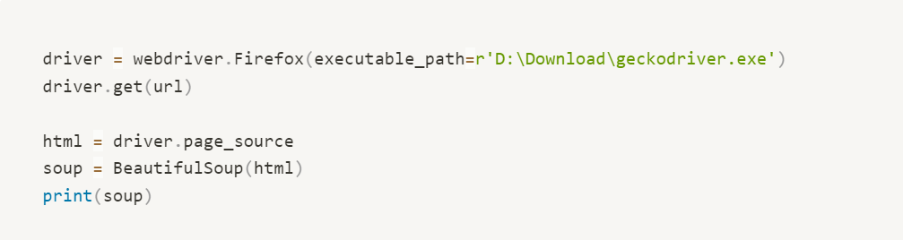
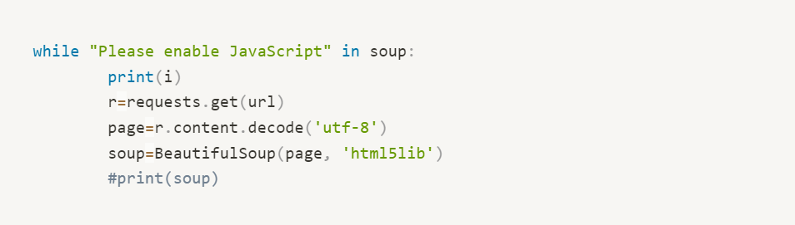
問題與解方1
一開始出現的問題是在爬蟲的時候爬到錯誤網站，解決方式是用firefox作為driver，檢查爬到什麼網站。
後來發現需要輸入驗證碼，可能原因是被偵測到是爬蟲，檢測有沒有出現驗證碼，一直跑到沒有出現為止。

Slide 5
問題與解方2
接下來設定select，篩選id為#TPSV_LATEST_LIST、#TPSM_LATEST_LIST，分別代表抓最高法院民事判決，抓最高法院刑事判決。
原本在爬網址的時候一直失敗，只能抓到第一個標題的網址。後來就使用字串處理的方式，把爬到的判決名稱與部分網址的放入s1、s2中，s2做字串整理，來抓出每一個標題以及各自的網址。

Slide 6
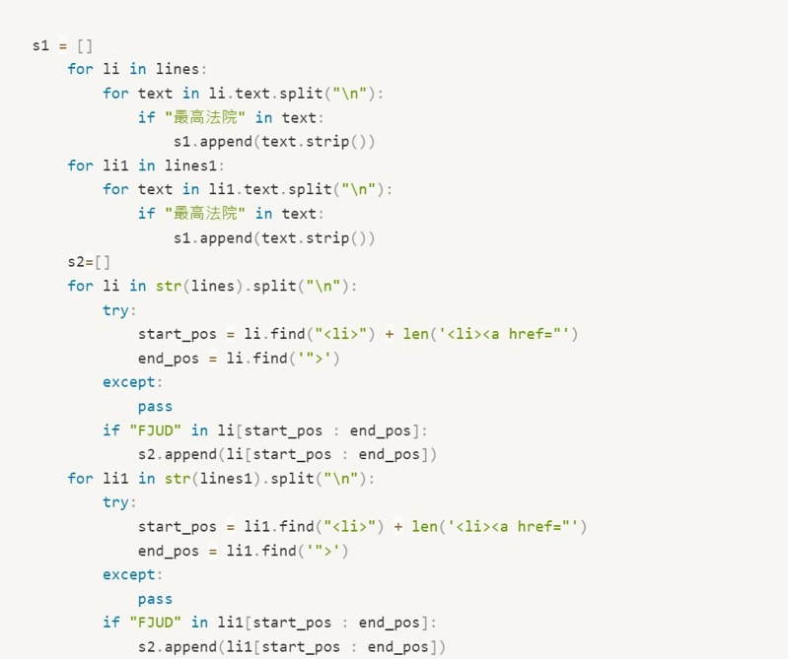
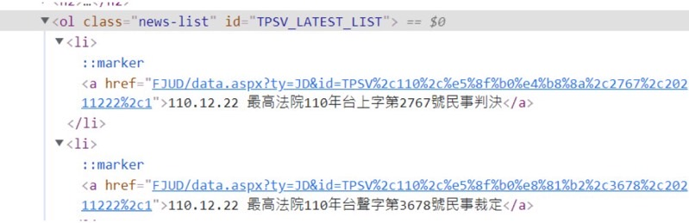

Slide 7
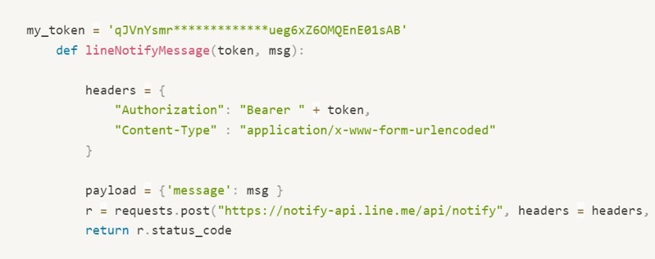
問題與解方3
接下來是line notify的部分，出現定義的問題，後來發現應該要先定義line notify的函式。

Slide 8
討論與結論
以我們做出的成果來說，確實有解決當初的問題，也算有達成既定的目標。發生的問題是因為當時在寫程式的時候是用電腦版的，然而手機板的網址跟電腦版的網址不同，所以手機沒辦法打開傳送出去的網址，但是該網址可以使用電腦打開並且閱讀。
主要的功能跟目的應該還是在於讓考生們可以每日固定接收最新的實務見解，而不發生遺漏或累積過多判決難以負荷的狀況。考生們依舊可以利用每天短短的時間整理最新的實務見解並放入自己的筆記。

Slide 9
參考資料
https://ithelp.ithome.com.tw/articles/10234115
https://www.learncodewithmike.com/2020/06/python-line-notify.html
https://www.learncodewithmike.com/2020/02/python-beautifulsoup-web-scraper.html
https://www.learncodewithmike.com/2020/05/python-selenium-scraper.html
https://www.learncodewithmike.com/2020/08/python-integrate-selenium-and-beautifulsoup.html
https://ithelp.ithome.com.tw/articles/10202121?sc=hot

